Slide 1
«Елементи теорій груп, кілець, полів, теорії чисел та теорії ймовірності в криптографії»
Виконав:
студент IV курсу
групи ДА-32
Колінько Анжела

Slide 2
Зміст
Зміст
Вступ
1. Арифметика лишків
2. Групи, кільця, поля
2.1 Групи
2.2 Кільця
2.3 Поля
3. Функція Ейлера
4. Мала теорема Ферма
5. Парадокс днів народження
Висновок
Джерела

Slide 3

Вступ
Математична криптографія виникла як наука про шифрування інформації, тобто як наука про криптосистеми
Математичні методи, використовувані в криптографії, неможливо успішно освоїти без знання таких алгебраїчних структур, як групи, кільця і поля.
В силу властивої методам криптографії специфіки, великий інтерес представляє множина цілих чисел і різні алгебраїчні структури на його базі.

Slide 4

Арифметика лишків
Ідея арифметики залишків по суті дуже проста і схожа на «арифметику годин», з якою ви знайомитеся в дитинстві. «Арифметика годин» пов'язана з перерахунком часу з 24-годинної системи в 12-годинну і назад, адже в добі 24 години, а на циферблаті їх всього 12.
Наприклад, 18 (mod 7) = 4, -18 (mod 7) = 3.

Slide 5

Групи, кільця, поля
1. Замкнутість по додаванню:
∀ a, b ∈ Z/NZ: a + b ∈ Z/NZ
2. Асоціативність додавання:
∀ a, b, с ∈ Z/NZ : (a+b)+c=a+(b+c)
3. Нуль є одиничним елементом (або одиницею) по додаванню:
∀ a ∈ Z/NZ: a+0=0+a=а
4. Завжди існує зворотний елемент по додаванню (протилежний):
∀a ∈ Z/NZ: а+(N-а)=(N-а)+а=0
5. Комутативність додавання:
∀ a, b ∈ Z/NZ: a+b=b+a

Slide 6

6. Замкнутість множення:
∀ a, b ∈ Z/NZ: a*b ∈ Z/NZ
7. Асоціативність множення:
∀a, b, с ∈ Z/NZ: (а*b)*с=а*(b*с)
8. Число 1 є одиничним елементом (одиницею) по множенню:
∀ a ∈ Z/NZ: а•1=1•а=а
9. Множення і додавання пов'язані законом дистрибутивності:
∀ a, b, c ∈ Z/NZ: (a+b)*c=a*c+b*c
10. Комутативність множення:
∀ a, b ∈ Z/NZ: a*b=b*a

Slide 7

Групи
Таким чином з 10 властивостей:
– якщо виконуються властивості 1-4 включно (по груповій операції)– то це група
– якщо виконуються властивості 1-5 включно (по груповій операції) – то це абелева група

Slide 8

Кільця
– якщо виконуються властивості 1-9 включно – то це кільце
– якщо виконуються властивості 1-10 включно – то це комутативне кільце

Slide 9

Поля
– якщо виконуються властивості 1-10 включно, а також кожен елемент крім одиничного за додаванням (крім нуля) має зворотній – то це поле.

Slide 10

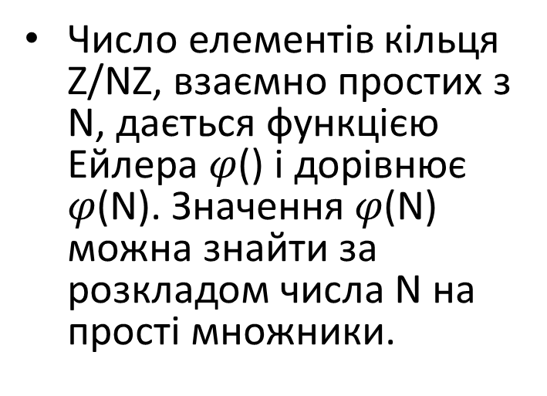
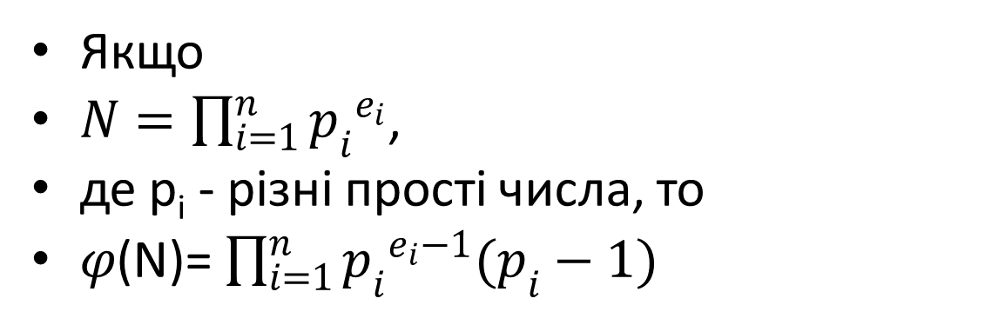
Функція Ейлера
Число елементів кільця Z/NZ, взаємно простих з N, дається функцією Ейлера $φ$() і дорівнює $φ$(N). Значення $φ$(N) можна знайти за розкладом числа N на прості множники.
Якщо
$N=\prod_{i=1}^{n}{{p_{i}}^{e_{i}}}$,
де p_{i} - різні прості числа, то
$φ$(N)=$\prod_{i=1}^{n}{{p_{i}}^{e_{i}−1}(p_{i}−1)}$

Slide 11
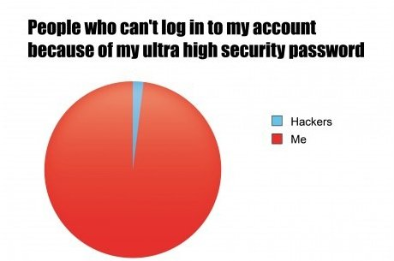
Мала теорема Ферма
Якщо p- просте число і a- ціле число, що не ділиться на p, то a p-1-1 ділиться на p, тобто
a^{p-1}≡1(mod p)

Slide 12
Парадокс днів народження
У групі, що складається з 23 або більше осіб, ймовірність збігу днів народження (число і місяць) хоча б у двох людей перевищує 50%.

Slide 13
Висновок
Криптографія є багатим джерелом важких математичних задач, а математика – однієї з основ криптографії. Історія показує, що рано чи пізно розвиток математичних методів і техніки призводить до того, що завдання, які здавалися нерозв'язними, вирішуються

Slide 14
Джерела
1. Н. Смарт. Криптография. Москва:Техносфера, 2005. 528 с.
2. Функция Эйлера. Доказательство // Мир математики URL: http://matworld.ru/teorija-chisel/eulers-function.php (дата звернення: 27.03.2017).
3. Малая теорема Ферма // Мир математики URL: http://matworld.ru/teorija-chisel/malaja-teorema-ferma.php (дата звернення: 27.03.2017).
4. Сравнение чисел по модулю // Мир математики URL: http://matworld.ru/teorija-chisel/sravnenie-po-modulju.php#utv5 (дата звернення: 27.03.2017).
5. Парадокс дней рождения // Википедия URL: https://ru.wikipedia.org/wiki/%D0%9F%D0%B0%D1%80%D0%B0%D0%B4%D0%BE%D0%BA%D1%81_%D0%B4%D0%BD%D0%B5%D0%B9_%D1%80%D0%BE%D0%B6%D0%B4%D0%B5%D0%BD%D0%B8%D1%8F (дата звернення: 27.03.2017).
6. Математические основы криптологии // Информационно-коммуникационные технологии в образовании URL: http://www.ict.edu.ru/ft/004940/16.pdf (дата звернення: 27.03.2017).
7. О применениях математики в криптографии // Математическая составляющая URL: http://book.etudes.ru/toc/cryptography/ (дата звернення: 27.03.2017).

